Slide 1

Clase 29. Programación Backend
Clusters y Escalabilidad

Slide 2


Conocer e implementar el módulo cluster.
Aprender acerca del módulo Forever y su diferencia con Nodemon.
Conocer e implementar el módulo PM2 y su ventaja sobre Forever.
OBJETIVOS DE LA CLASE

Slide 3

CRONOGRAMA DEL CURSO
Clase 28
Clase 29
Clase 30
Global & Child process
Clusters y Escalabilidad
PROXY & NGINX

Slide 4

The cluster module provides a way of creating child processes that runs simultaneously and share the same server port.
Node.js runs single threaded programming, which is very memory efficient, but to take advantage of computers multi-core systems, the Cluster module allows you to easily create child processes that each runs on their own single thread, to handle the load.
CLUSTER EN NODEJS

Slide 5


Cluster MODULE
Al usar el cluster, lo que hacemos es, en el caso de estar ejecutando sobre un servidor multicore, hacer uso de todos los núcleos del mismo, aprovechando al máximo su capacidad.
Como vimos la clase pasada, Node se ejecuta en un solo proceso (single thread), y entonces no aprovechamos la máxima capacidad que nos puede brindar un procesador multicore (múltiples núcleos).
In a computer system, a cluster is a group of servers and other resources that act like a single system and enable high availability, load balancing and parallel processing.
Cluster is a module of Node.js that contains sets of functions and properties that helps the developers for forking processes through which they can take advantage of the multi-core system. With the cluster module, the creation and sharing of child processes and several parts become easy.

Slide 6
¿Cómo funciona?
Node nos provee un módulo llamado cluster para hacer uso de esto. El mismo, permite crear fácilmente procesos hijo.
Lo que hace es clonar el worker maestro y delegarle la carga de trabajo a cada uno de ellos, de esa manera se evita la sobrecarga a un solo núcleo del procesador.
Con un método similar al que vimos de Fork, se crea una copia del proceso actual. En ese momento, el primer proceso se convierte en maestro o master, y la copia en un trabajador o worker.

Slide 7
MÓDULO CLUSTER

Slide 8
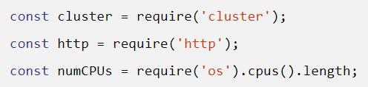
Usar el módulo Cluster
Primero requerimos el módulo cluster y el http para crear el servidor.
En la constante numCPUs lo que hacemos es crear tantos workers como CPUs tengamos en el sistema.

Slide 9
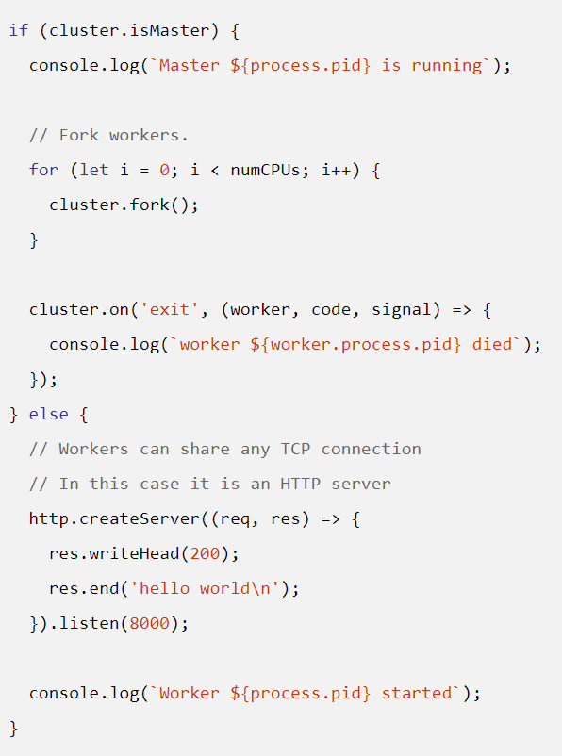
Usar el módulo Cluster
Es habitual hacer que el proceso master se dedique únicamente a gestionar a los workers, y que sean los workers los que hagan el “trabajo sucio”.
Entonces, si entra al if crea workers, y si va al else abre el servidor. Como vemos en el código.

Slide 10
const cluster = require('cluster');
const http = require('http');
const numCPUs = require('os').cpus().length;
if (cluster.isMaster) {
console.log(`Master ${process.pid} is running`);
// fork workers.
for (let i = 0; i < numCPUs; i++) {
cluster.fork();
}
cluster.on('exit', (worker, code, signal) => {
//cluster.fork();
// console.log(`worker ${worker.process.pid} died`);
});
} else {
http
.createServer((req, res) => {
res.writeHead(200);
res.end('hello world\n');
console.log(`Worker ${process.pid} !`);
})
.listen(8000);
console.log(`Worker ${process.pid} started`);
}
Usar el módulo Cluster
Dentro del for, en el proceso master, creamos un worker por cada CPU.
Con cluster.on y el comando “exit” controlamos la salida de estos workers.
Como mencionamos antes, en los workers, es decir, cuando cluster.isMaster es falso, creamos un servidor HTTP.
Recientemente, se ha migrado el uso de isMaster a isPrimary para evitar la alusión a la esclavitud.

Slide 11
Algunos comandos útiles
Si usamos Powershell:
tasklist /fi "imagename eq node.exe"
lista todos los procesos de node.js activos
taskkill /pid <PID> /f
mata un proceso por su número de PID
Si usamos Bash:
fuser <PORT>/tcp [-k]
encuentra [y mata] al proceso ocupando el puerto PORT

Slide 12
MÓDULO FOREVER
Notes:
Tener en cuenta que tiene vulnerabilidades! Y que les mismes desarrolladores de la lib recomiendan usar pm2 en lugar de forever

Slide 13

¿Qué es?
Cuando ejecutamos un proyecto de Node en un servidor en el que lo tengamos desplegado, dejamos la consola “ocupada” con esa aplicación. Si queremos seguir haciendo cosas o arrancar otro proyecto no podemos, ya que tendríamos que detener la aplicación pulsando Ctrl+C quedando la consola libre nuevamente.
Por otro lado, si el servidor se parara por un fallo, nuestra aplicación no se arrancaría de nuevo.
Ambos problemas se pueden resolver con el módulo Forever de Node.

Slide 14
Nodemon vs Forever
Nodemon solo nos sirve en desarrollo. Cuando estamos en producción, no se puede hacer uso de este módulo
Esta es la ventaja de Forever, ya que este puede utilizarse en producción. Además, nos sirve también para reiniciar el servidor ante un fallo del mismo.
A simple CLI tool for ensuring that a given script runs continuously (i.e. forever). Note that this project currently fully depends on the community for implementing fixes and new features. For new installations we encourage you to use pm2 or nodemon

Slide 15
Usando ‘forever’ por línea de comando
forever start <filename> [args]: inicia un nuevo proceso
forever list: lista todos los procesos activos
forever stop <PID>: detiene un proceso según su id de proceso
forever stopall: detiene todos los procesos activos
forever --help: muestra la ayuda completa
Para esto es recomendable haber instalado el módulo en forma global: npm i -g forever

Slide 16


SERVIDOR NODE CON FOREVER
Tiempo: 10 minutos

Slide 17
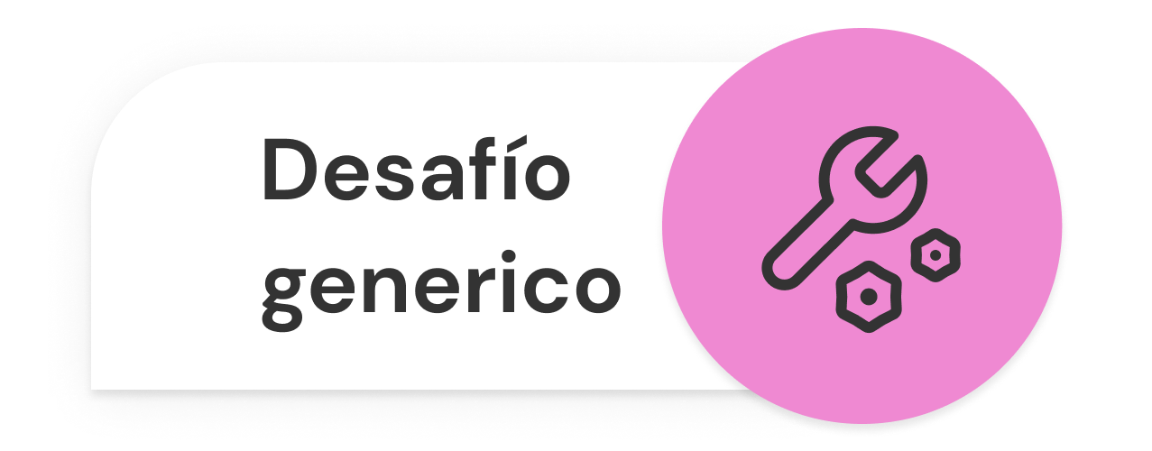
Servidor Node con Forever
Tiempo: 10 minutos
Poner en marcha tres servidores (sin cluster) utilizando Forever. Dichos procesos escucharán en los puertos 8081, 8082 y 8083 respectivamente.
Generar un request a sus rutas raíz comprobando que respondan adecuadamente.
Verificar en el sistema operativo la cantidad de procesos levantados de node y analizar el porqué.
Finalizar por sistema operativo el proceso de cada uno de estos servidores, comprobando que Forever los ponga en marcha nuevamente (tendrían que iniciar con un nuevo pid).
Listar todos los servidores activos y comprobar la finalización de un proceso y de todos por parte de Forever, comprobando en el sistema operativo los procesos de node levantados.
Notes:
Se levantan dos procesos por cada servidor: uno para el servidor en sí, y uno de nombre “monitor” que lo supervisa.
Si mato el server, el monitor lo revive. Si mato al monitor, no muere el servidor (pero ya no revive)

Slide 18

☕
BREAK
¡5/10 MINUTOS Y VOLVEMOS!

Slide 19
MÓDULO PM2

Slide 20

forever: A simple CLI tool. It is a simple CLI tool for ensuring that a given script runs continuously. It is used to keep the server alive even when the server crash/stops. When the server is stopped because of some error, exception, etc.it automatically restarts it;
PM2: Production process manager for Node.js apps with a built-in load balancer.
forever and PM2 can be primarily classified as "Node.js Process Manager" tools.
¿Qué es?
Es un gestor de procesos (Process Manager), es decir, un programa que controla la ejecución de otro proceso.
Permite chequear si el proceso se está ejecutando, reiniciar el servidor si este se detiene por alguna razón, gestionar los logs, etc.
Lo más importante es que PM2 simplifica las aplicaciones de Node para ejecutarlas como cluster!!!!!
Es decir, que podemos escribir nuestra aplicación sin pensar en el cluster, y luego PM2 se encarga de crear un número dado de worker processes para ejecutar la aplicación.

Slide 21
Es capaz de aguantar cantidades enormes de tráfico con un consumo de recursos realmente reducido y con herramientas que permiten realizar la monitorización de las aplicaciones de manera remota.
La ventaja principal sobre el módulo forever es el tema del cluster embebido en este módulo, como mencionamos antes.
Notes:
Saqué esto pq no está justificado!
Se utiliza en producción, para evitar tener que ejecutar con el comando node app.js como lo hacemos en desarrollo. Esto es porque no es adecuado el comando para producción.

Slide 22


Empezar a usarlo
1. Para empezar a utilizarlo, primero debemos instalarlo
2. Luego, podemos iniciar la ejecución de forma genérica con el comando
3. Con el mismo, la aplicación queda monitoreada y en ejecución siempre.

Slide 23
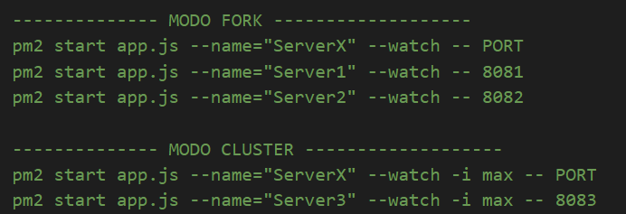
*logs => https://pm2.keymetrics.io/docs/usage/log-management/
Empezar a usarlo
pm2 start server.js --name="nicoCluster" --watch -i max -- PORT pm2 start server.js --name="guillefork" --watch -- PORT
Se puede iniciar la ejecución en modo fork o en modo cluster. Los comandos que utilizamos son:
Notes:
Modo fork: abris uno a la vez. Definis puertos manualmente. No pueden coincidir. No hay balance de carga (se debe hacer aparte)
Modo cluster: abris muchos a la vez. Definis 1 puerto compartido por todas las instancias. PM2 hace el balance de carga

Slide 24

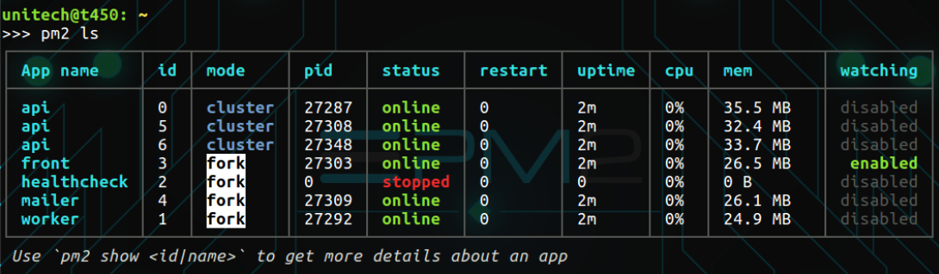
Usar PM2
Podemos listar todas las aplicaciones que se están ejecutando con
El listado puede resultar muy similar a este

Slide 25
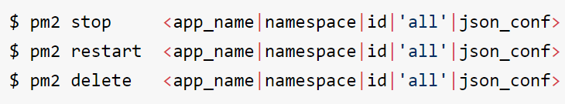

Usar PM2
Para detener, reiniciar o eliminar una de las aplicaciones de la lista, podemos ejecutar alguno de los siguientes comandos
Para obtener detalle de una aplicación:

Slide 26




Usar PM2
Para monitorear sus logs, métricas e información:
Para consultar logs:
Para hacer flush de logs:
Para ver las opciones de comandos disponibles:

Slide 27
SERVIDOR NODE CON PM2
Tiempo: 15 minutos

Slide 28
Servidor Node con PM2
Tiempo: 15 minutos
Poner en marcha dos servidores (sin cluster! *servidor comun) utilizando PM2.
Uno de los servidores se ejecutará en modo 'fork' y el otro se ejecutará en modo 'cluster'.
Generar un request a cada uno de ellos comprobando que respondan adecuadamente.
Verificar en el sistema operativo la cantidad de procesos levantados y analizar el porqué.
Finalizar por sistema operativo el proceso de cada uno de estos servidores (fork y cluster), comprobando que PM2 los ponga en marcha nuevamente (tendrían que iniciar con un nuevo pid).
Con PM2 listar todos los servidores activos y e ir finalizando los procesos (por id y por name), verificando en el sistema operativo, para cada operación, los procesos activos de node.
Notes:
sudo lsof -i -P -n | grep LISTEN
Para ver qué puertos tengo abiertos y activos, y quien los ocupa

Slide 29

¿PREGUNTAS?

Slide 30
¡MUCHAS GRACIAS!
Resumen de lo visto en clase hoy:
Módulo Cluster.
Forever.
PM2.

Slide 31

OPINA Y VALORA ESTA CLASE

Slide 32
#DEMOCRATIZANDOLAEDUCACIÓN

